Slide 1


TRƯỜNG TIỂU H ỌC XUÂN YÊN
Mĩ thuật 1
Chủ đề 3: NÉT VẼ CỦA EM
Tiết 1

Slide 2


KHỞI ĐỘNG
Vẽ tự do

Slide 3

Thứ 2 ngày 14 tháng 10 năm 2024
Nét vẽ của em
Chủ đề 3:
(Tiết 1)
1/Khám phá.
a /Nét cơ bản.
Nét thẳng dọc
Nét ngang
Nét xiên.
Nét gấp khúc
Nét lượn sóng
Nét cong kín
Nét xoắn ốc
Nét cong

Slide 4
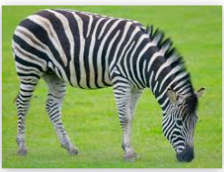
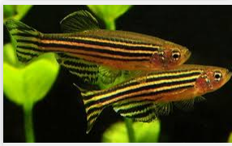
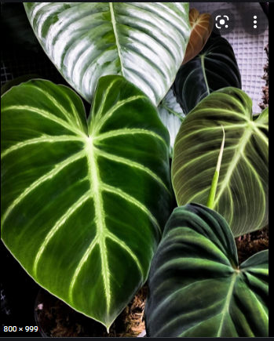
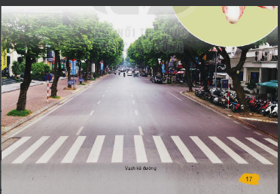

Chủ đề 3:
Nét vẽ của em
(Tiết 1)
b/Nét trong cuộc sống
1
2
2
Ngựa vằn
Cá ngựa vằn
2
4
Lá cây
Nét xuất hiện ở đâu?
Vạch kẻ đường
Hoa

Slide 5

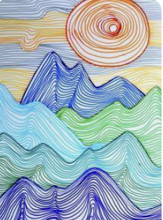
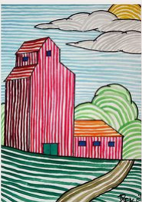
Chủ đề 3:
Nét vẽ của em
(Tiết 1)
b/Nét trong tranh vẽ .
1
2
1
Trong tranh có những nét gì ?

Slide 6
2/ Cách thực hiện

Slide 7
3/ /Thực hành
Em hãy tập vẽ các nét cơ bản trên giấy A4.
Giấy dọc
Giấy ngang

Slide 8


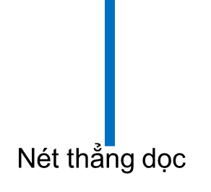



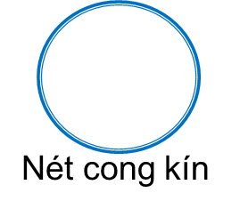

Củng cố:
Nét cơ bản qua sơ đồ tư duy
Nét cơ bản

